Slide 1
Ran It
//Individual_Pro
จัดทำโดย
นางสาว ชลลฎา พันสีนาม รหัสนิสิต 6530300091
รหัสวิชา 03603112-65 ชื่อวิชา Programming Fundamental II
อาจารย์ผู้สอน กุลวดี สมบูรณ์วิวัฒน์
ปีการศึกษา 2565
Notes:
สวัสดีค่ะ ดิฉันนางสาวชลลฎา พันสีนาม รหัสนิสิต 6530300091 วันนี้จะมานำเสนอโปรเจคที่ชื่อว่า ran it ค่ะ ran it นะคะคือโปรแกรมที่จะสุ่มร้านอาหารที่เราเพิ่มลงไปค่ะ โดยมีร้านแนะนำและเมนูแนะนำด้วยค่ะ เหตุผลที่ทำโปรแกรมนี้ขึ้นมานะคะ สืบเนื่องจากเวลาไปเที่ยวกับเพื่อนมักจะเกิดปัญหาเลือกร้านอาหารไม่ได้ จึงเกิดเป็นแนวคิดที่จะทำโปรแกรมสุ่มร้านอาหารขึ้นมาค่ะ

Slide 2
01
UI

Slide 3
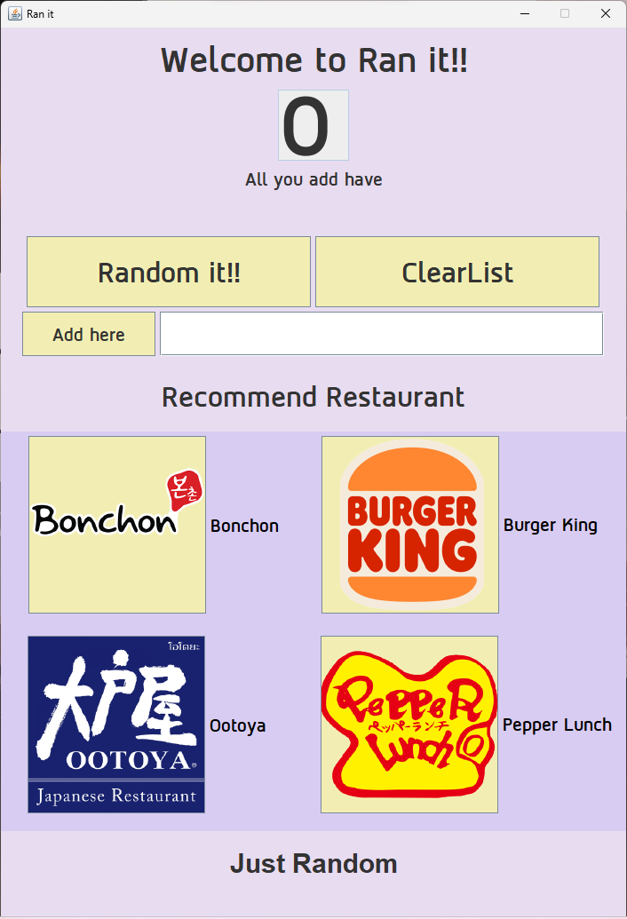
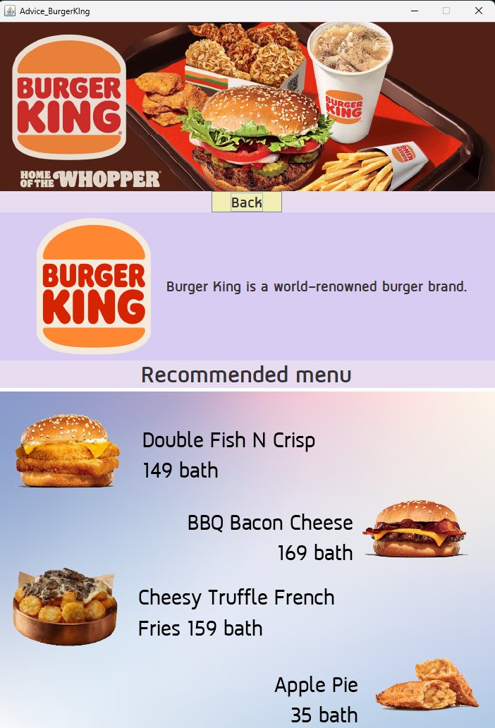
UI

Slide 4
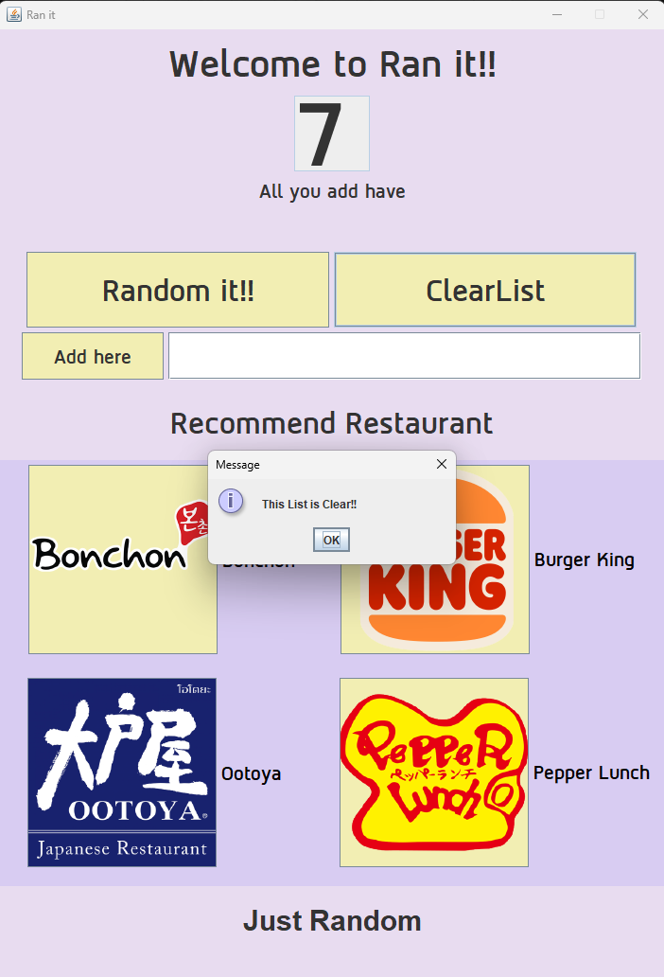

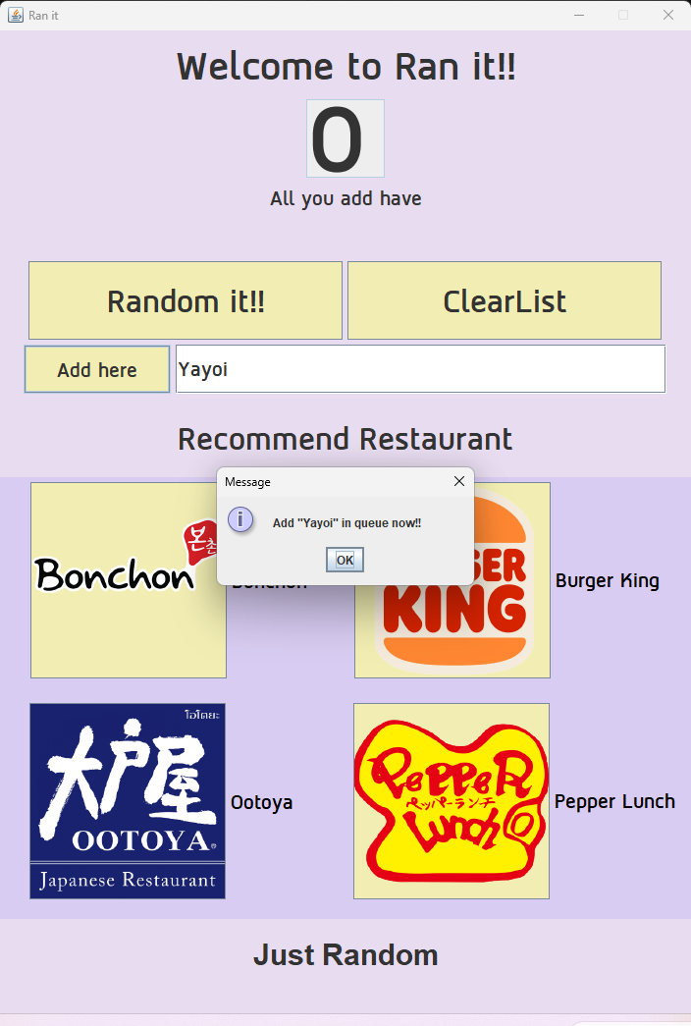
UI

Slide 5
02
Class Diagram

Slide 6
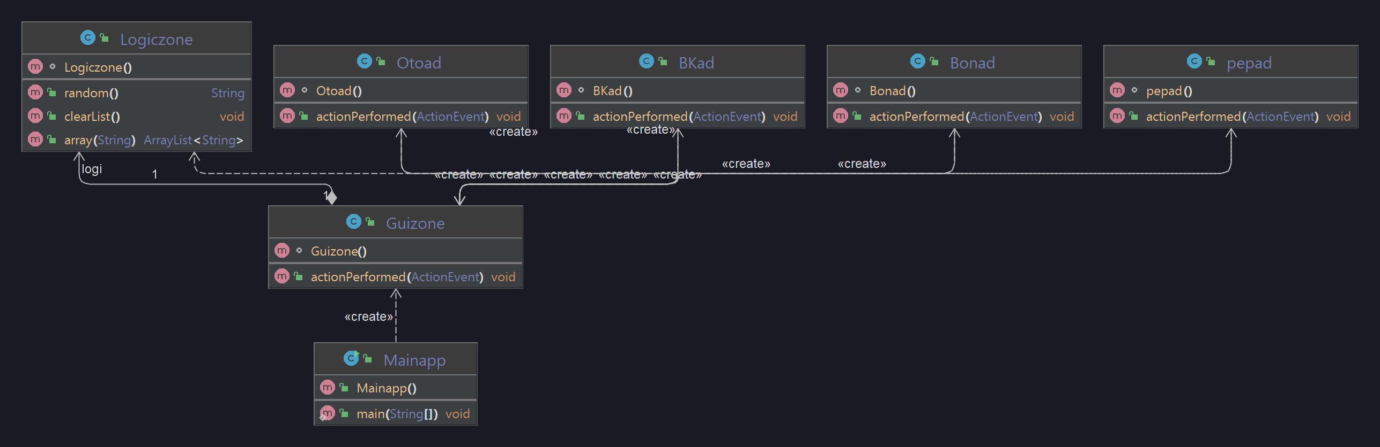
Class Diagram

Slide 7
03
Algorithm

Slide 8
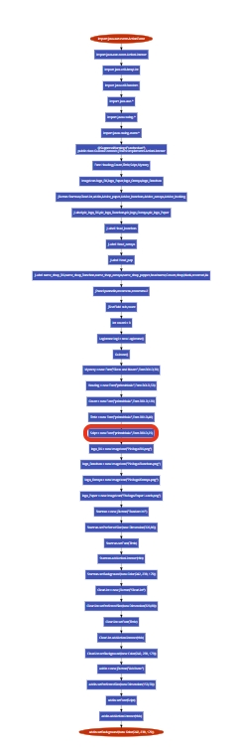
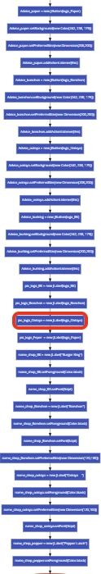
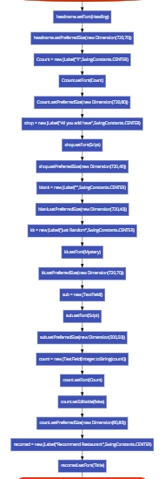
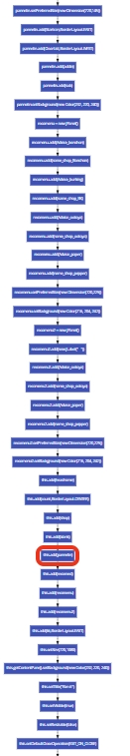
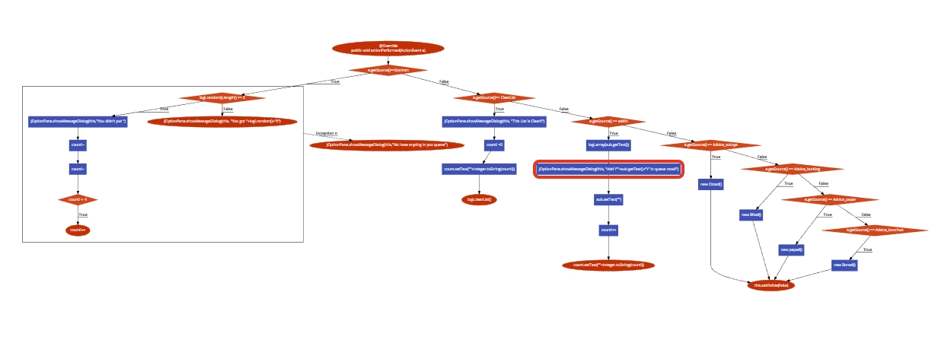
Algorithm

Slide 9
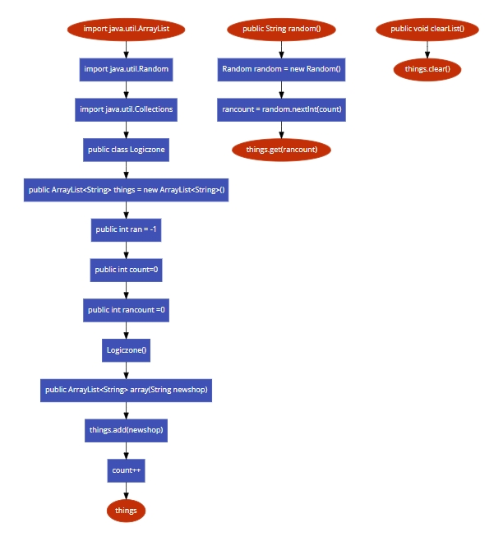
Algorithm

Slide 10
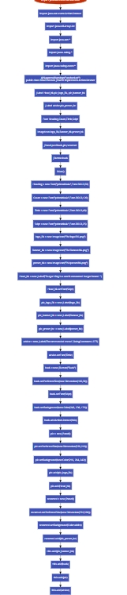
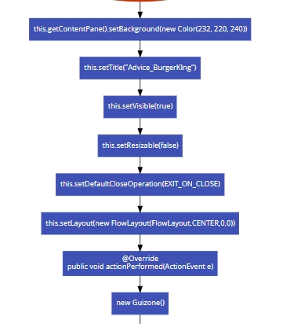
Algorithm

Slide 11
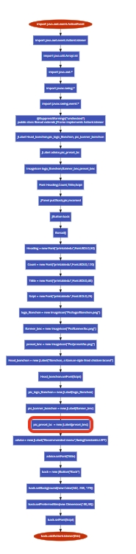
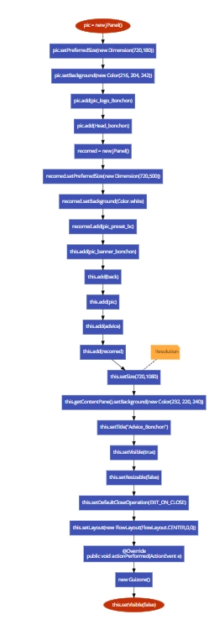
Algorithm

Slide 12
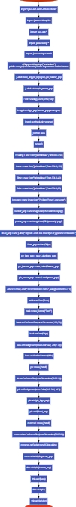
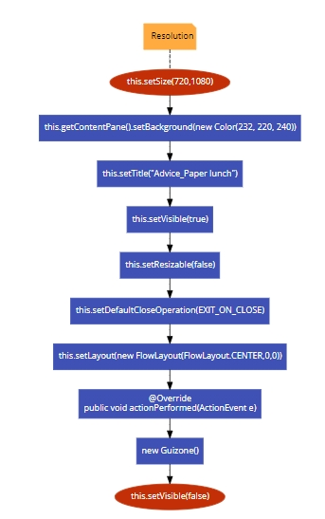
Algorithm

Slide 13
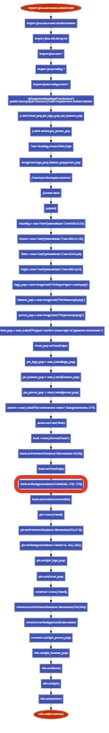
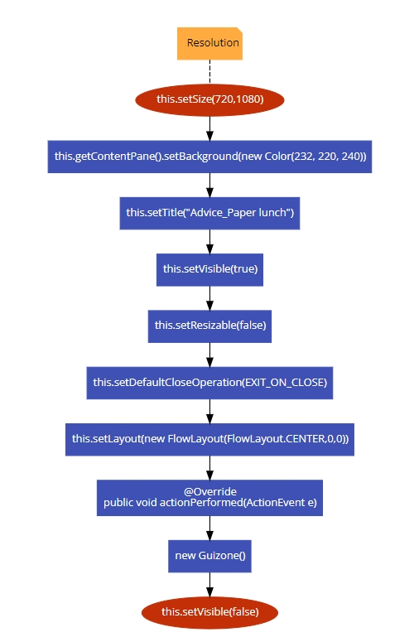
Algorithm

Slide 14
04
Source Code

Slide 15
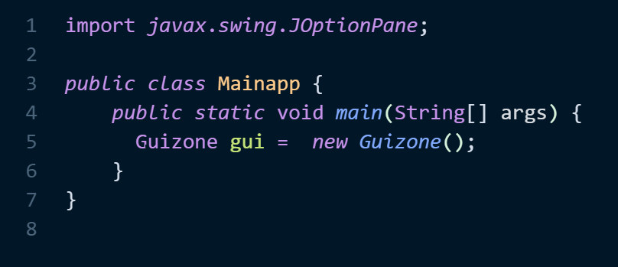
Source Code
Notes:
Main app ตัวที่เอาไว้รันโปรแกรม

Slide 16
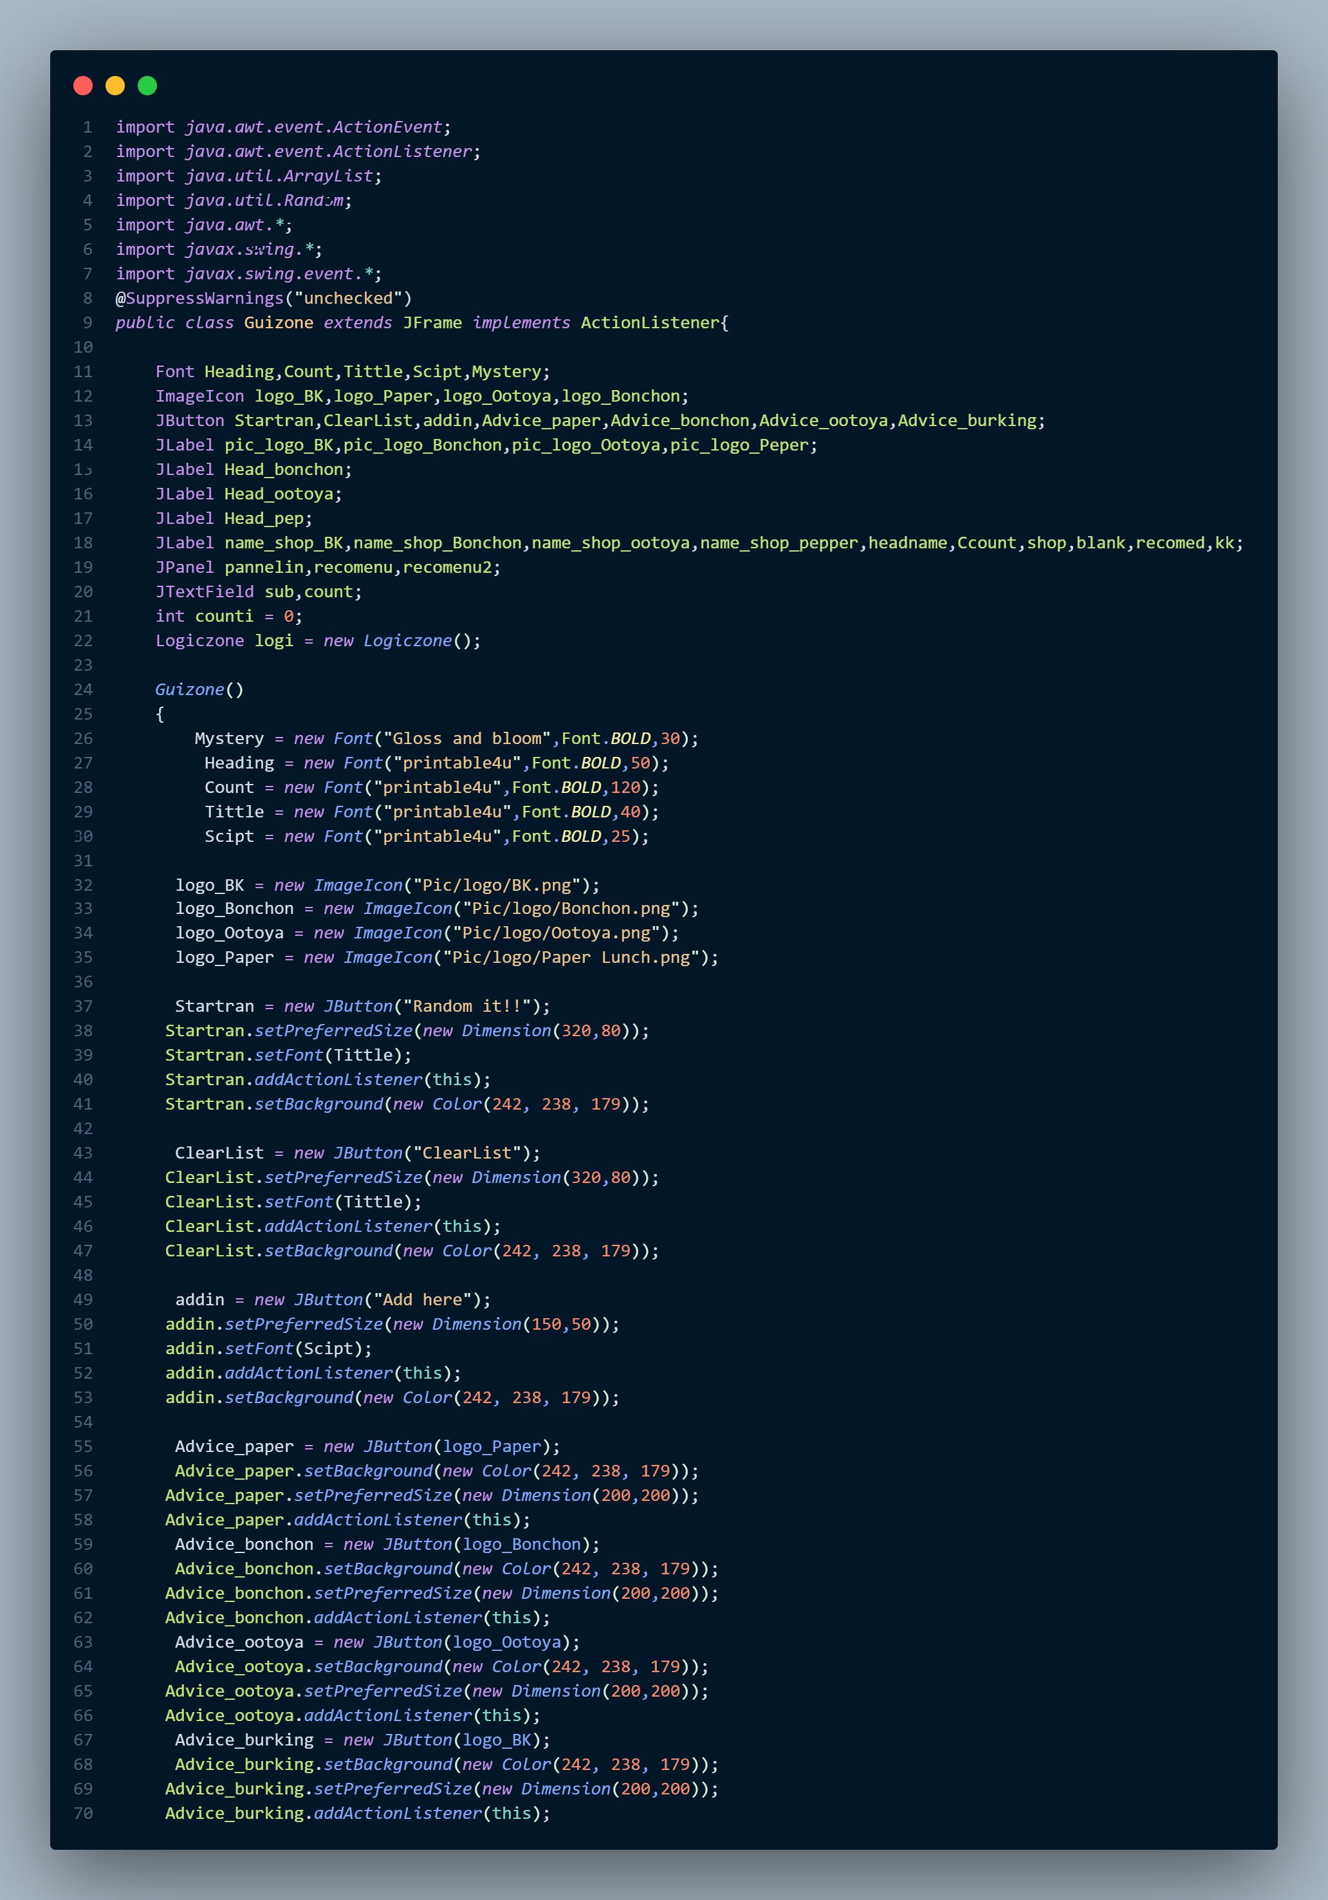
Source Code
Notes:
Guizone1 ส่วนที่ทำหน้า ui
import package
Extends Jframe
Implements action listener
กำหนดตัวแปลต่างๆ

Slide 17
Source Code

Slide 18
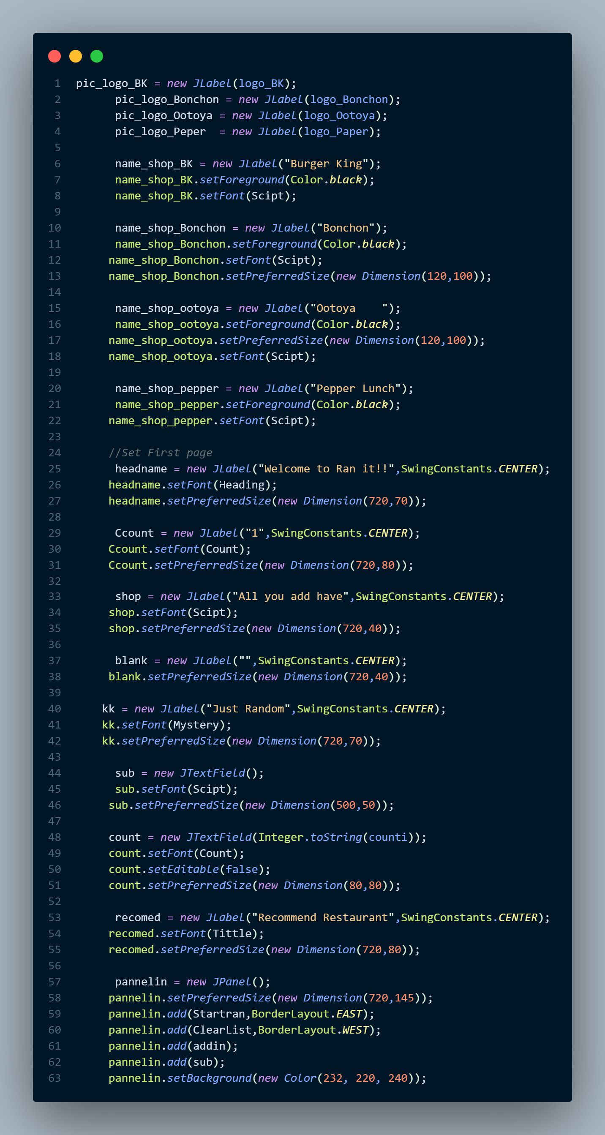
Source Code

Slide 19
Source Code

Slide 20
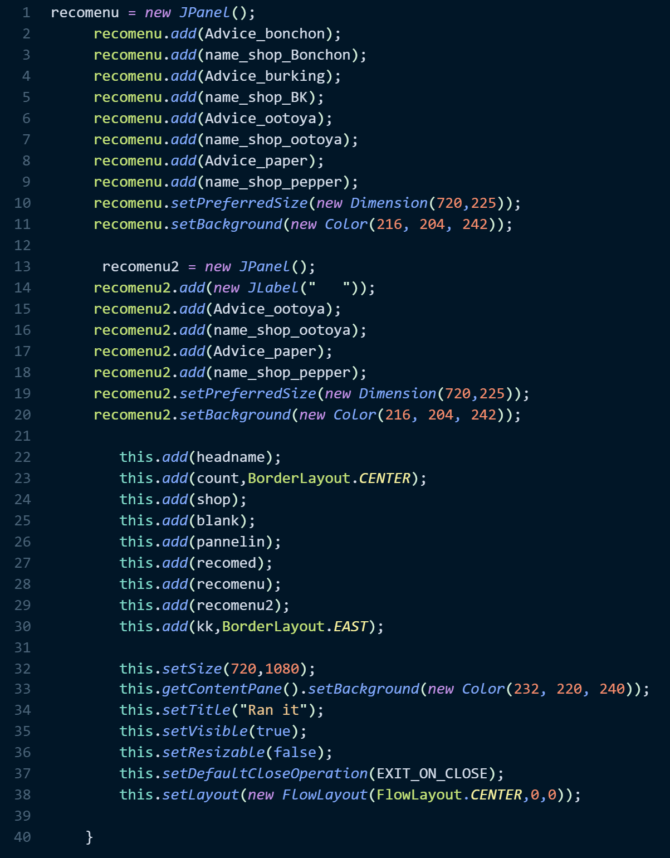
Source Code

Slide 21
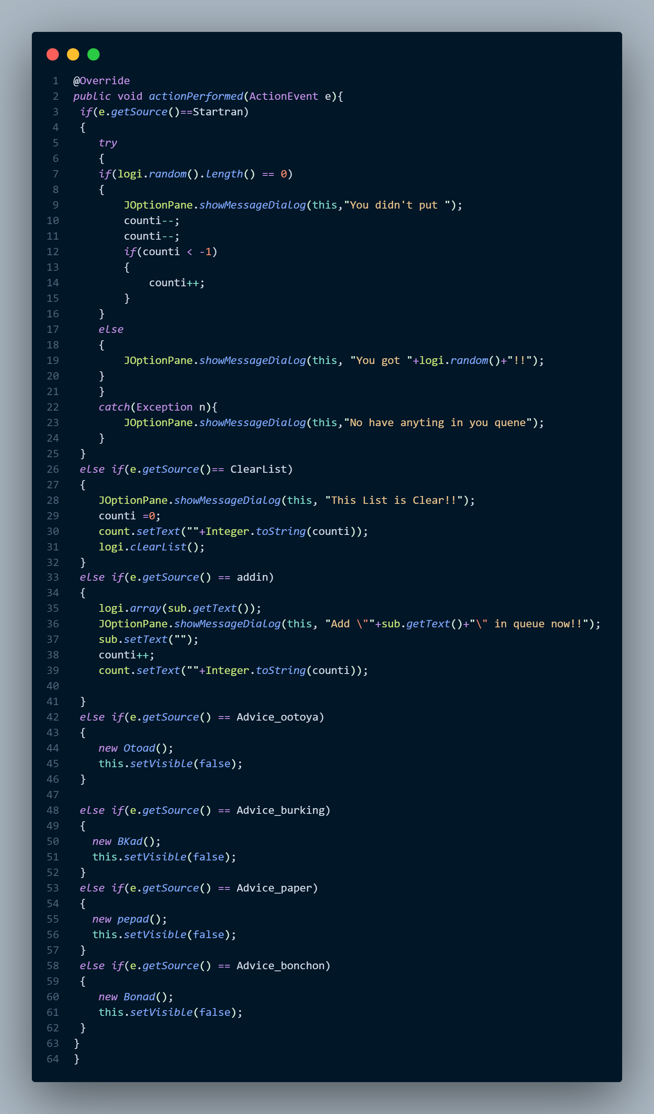
Source Code

Slide 22
Source Code

Slide 23
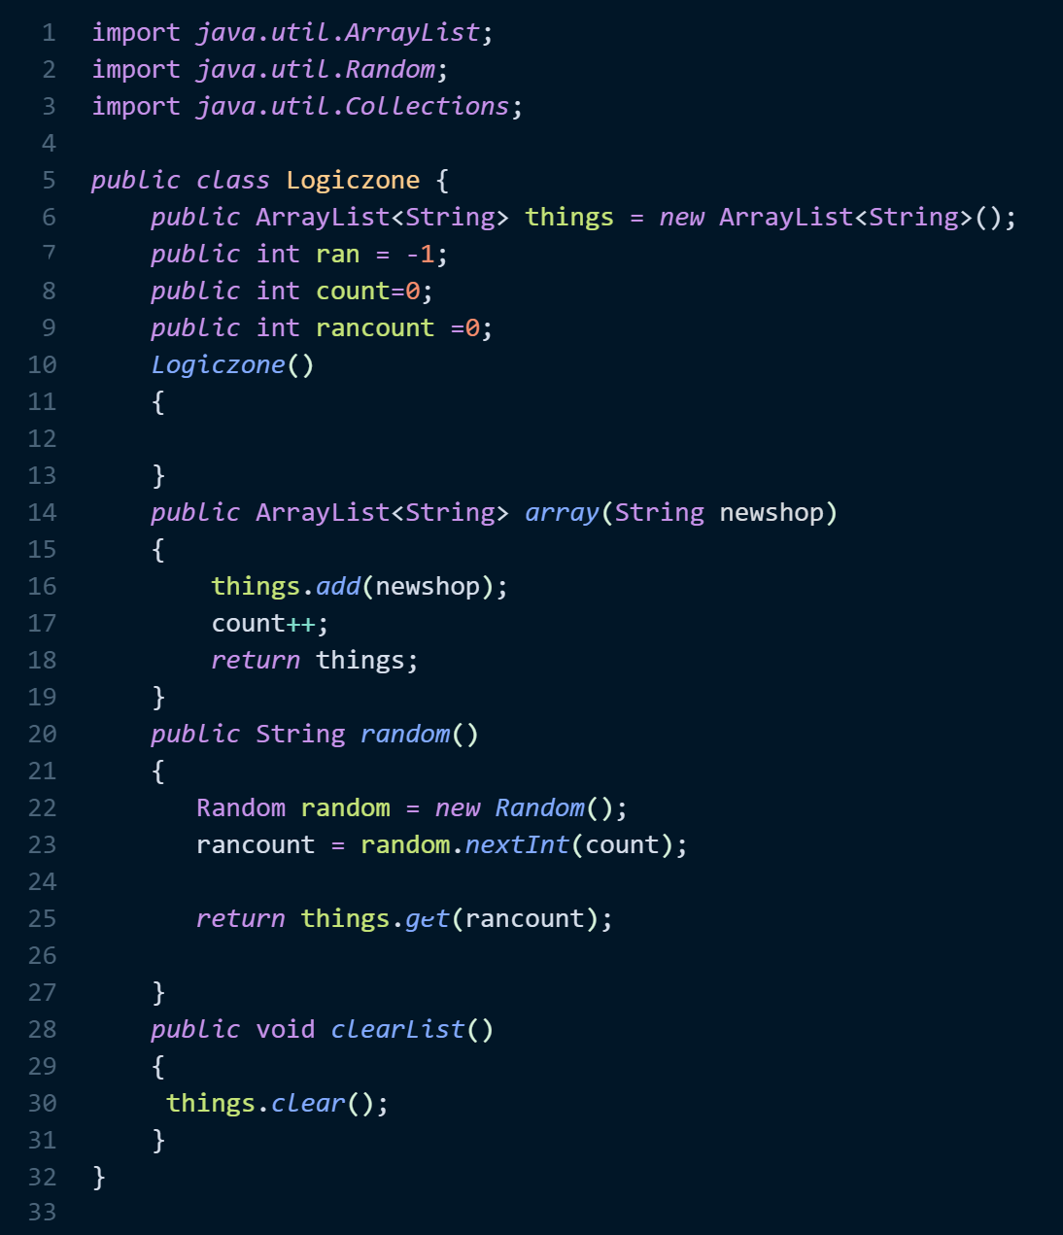
Source Code
Notes:
Logic zone ส่วนที่มีความสามารถในการสุ่ม

Slide 24
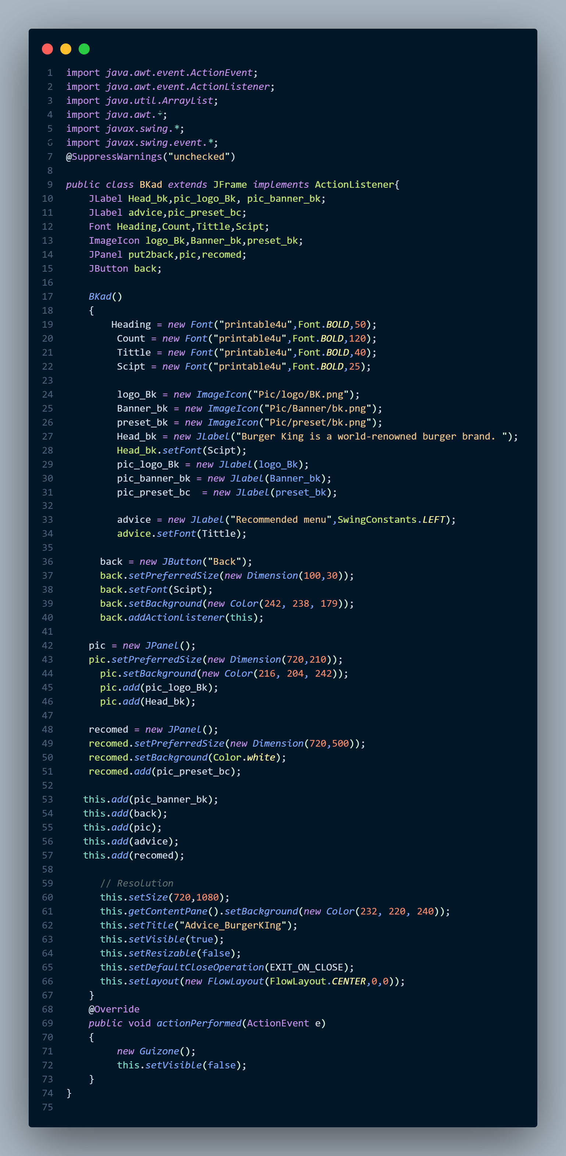
Source Code

Slide 25
Source Code

Slide 26
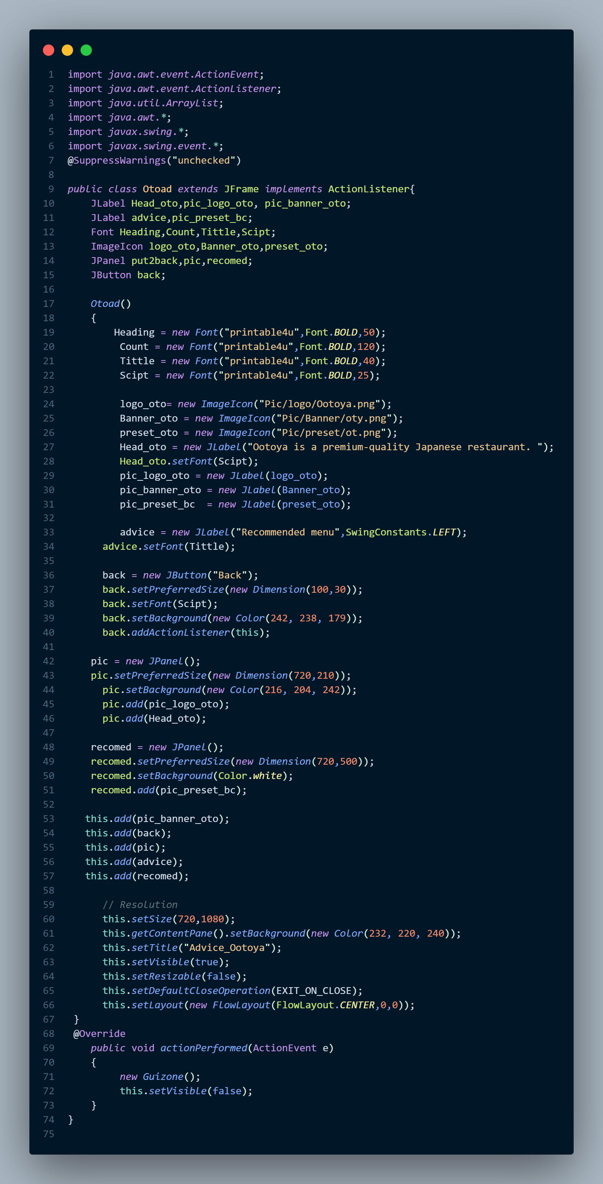
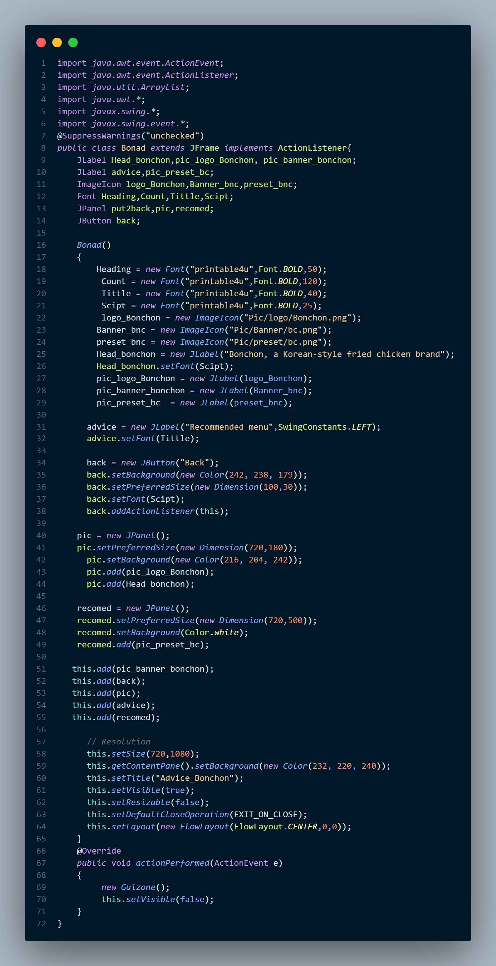

Source Code

Slide 27
Thanks!
Video Presentation

